Slide 1

Bài 137
LUYỆN TẬP CHUNG
(Sách giáo khoa Toán 4 - Tập hai - Trang 64)

Slide 2
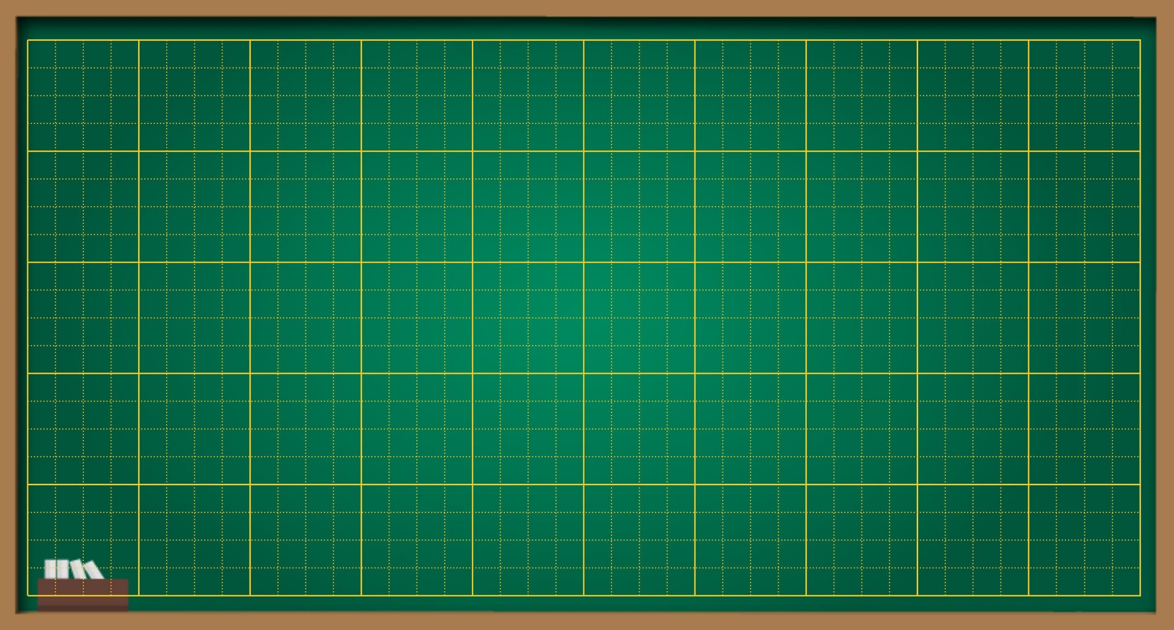
Thứ … ngày … tháng … năm ….
Bài 137
Luyện tập chung

Slide 3



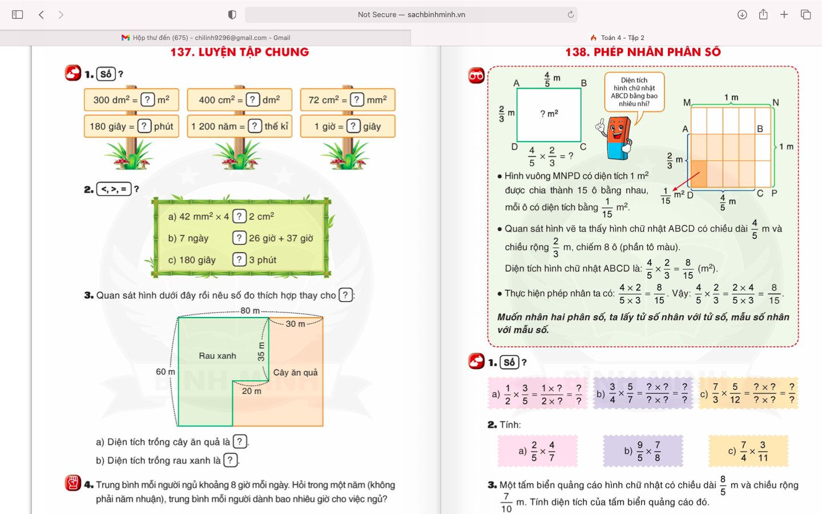
1.
3
4
7200
3
12
3600

Slide 4

2.>, <, =?
<
<
=

Slide 6
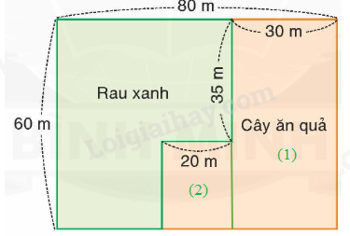
a) Chia mảnh đất trồng cây ăn quả thành các mảnh (1) và (2) như hình dưới đây:
Diện tích mảnh đất (1) là:
60 x 30 = 1 800 (m²)
Chiều dài của mảnh đất (2) là:
60 – 35 = 25 (m)
Diện tích mảnh đất (2) là:
25 x 20 = 500 (m²)
Diện tích trồng cây ăn quả là:
1 800 + 500 = 2 300 (m²)

Slide 7
b) Chia mảnh đất trồng cây ăn quả thành các mảnh (1) và (2) như hình dưới đây:
b) Diện tích của cả mảnh đất là:
80 x 60 = 4800 (m²)
Diện tích trồng rau xanh là:
4 800 – 2 300 = 2 500 (m²)

Slide 8



VẬN DỤNG

Slide 9
Nếu không phải năm nhuận thì 1 năm có 365 ngày.
Trong một năm, trung bình mỗi người dành số giờ cho việc ngủ là:
8 x 365 = 2920 (giờ)
Đáp số: 2920 giờ

Slide 10

Chúc các em
học tốt!

